Slide 1
Kansallisromantiikka
oman maan, kansan, kielen ja kulttuurin korostaminen
musiikissa voimakasta 1850-luvun jälkeen erityisesti Euroopan reuna-alueilla ja pienemmillä kansoilla
Venäjä, Tsekki (Böömi), Pohjoismaat
- Synnytti vahvaa omaperäistä kansallisromanttista musiikkia

Slide 2
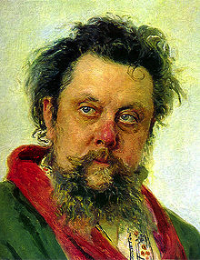
Venäjän romanttinen musiikki
1860-70-luvulla Pietarin kansallisen tyylin säveltäjäryhmä
-merkittävimmät Modest Mussorgsky ja Nikolai Rimski-Korsakov
-halusivat kehittää venäläisen kansanmusiikin ja kansankulttuurin pohjalta omaehtoista taidemusiikkia
-Mussorgskyn ooppera Boris Godunov
-Venäjän historiaan realistisesti pohjautuva aihe
-esim. Kruunajaiskohtaus

Slide 3
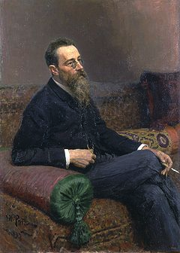
Nikolai Rimski-Korsakov (1844-1908)
Pietarin konservatorion sävellyksen professori, merkittävä opettaja
Oopperoita, orkesterimusikkia venäläisistä aiheista,
Sinfoninen runoelma Sheherazade
-romanttinen, eksoottinen satuaihe
Tuhannen ja yhden yön tarinoista
-esim. Nuori prinssi ja prinsessa

Slide 4
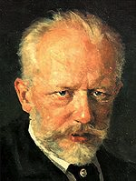
Pjotr Tsaikovski (1840-1893)
klassisromanttinen säveltäjä Mozart ja Beethoven ihanteinaan, ei etsinyt erityisen venäläisiä aiheita
Tsaikovskin musiikissa melodisuus ja herkkä tunteellisuus yhdistyivät loistavaan soinnutuksen ja sointivärien käyttöön
Sinfoniat (6), oopperat, konsertot, kamarimusiikki, balettimusiikki
Esim. Oopperasta Jevgeni Onegin: Tatjanan kirjeaaria
esim. Baletista Joutsenlampi

Slide 5
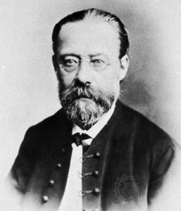
Tsekkiläiset säveltäjät
Bedrich Smetana (1824-1884)
-tsekkien kansallissäveltäjä, kansallisen tyylin kehittäjä, laaja ooppera- ja orkesterituotanto
-Myyty morsian -ooppera, esim. Polkka
-Isänmaani-sävelrunoelma
-esim. osa Moldau

Slide 6
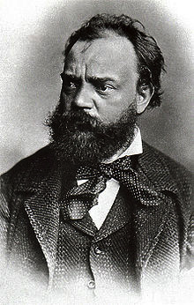
Antonin Dvorak (1841-1904)
tunnetuin tsekkiläinen säveltäjä
otti vaikutteita Böömin ja Määrin kansanmusiikista teoksiinsa, silti tyyliltään ”klassinen”
9 sinfoniaa, sellokonsertto, kamarimusiikkia
-esim. 9. sinfonia ”Uudesta maailmasta”
Ooppera Rusalka, esim. Merenneito Rusalkan laulu kuulle

Slide 7
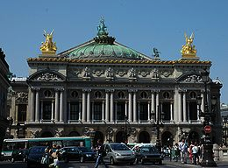
Ranskan musiikki 1800-luvulla
1830-luvulta lähtien ”Suuren oopperan” (Grand Opéra) aikaa: historialliset, suurimuotoiset aiheet: Giacomo Meyerbeerin oopperat
toisaalta realistisempi ”koominen ooppera” (Opéra comique)
Ranskassa ooppera ja baletti tärkeämpiä kuin sinfoniamusiikki
-Palais Garnier
-Pariisin perinteinen oopperatalo

Slide 8
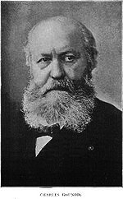
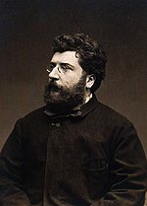
Ranskalaisia säveltäjiä
Charles Gounod (1818-1893)
-oopperat Faust sekä Romeo ja Julia
-esim. Faust: Jalokiviaaria
Georges Bizet (1838-1875)
-oopperat Carmen, Helmenkalastajat ym.
-Arlesitar-sarja
-esim. Carmen: Habanera

Slide 9
Kansallisromantiikka: Pohjoismaat
myös Pohjoismaissa oma kieli ja kulttuuri sekä kansanmusiikki yhä tärkeämpään asemaan 1800-luvun jälkipuoliskolla
Norjassa Edvard Grieg ensimmäisenä kansainväliseen maineeseen
Suomessa Jean Sibelius

Slide 10
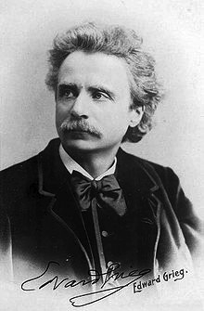
Edvard Grieg (1843-1907)
syntyi Bergenissä varakkaaseen perheeseen
säveltäjä ja pianisti
opiskeli nuorena Leipzigin konservatoriossa
1860-luvulla työskenteli Kööpenhaminassa
löysi norjalaisen kansanmusiikista ja kansankulttuurista oman tyylinsä
1870-luvulla kuuluisaksi

Slide 11
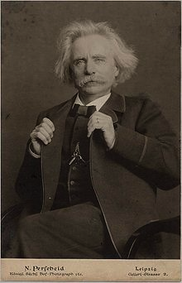
Edvard Grieg
Pianokonsertto a-molli
Näytelmämusiikki Peer Günt: esim. Vuorenkuninkaan luolassa
Norjalaisia tansseja
orkesterimusiikkia, lauluja, kuoromusiikkia, pianokappaleita ym.

Slide 12
Jean Sibelius (1865-1957)
Suomen merkittävin säveltäjä
kansallisromantikko lähtökohdiltaan
Sinfonioissaan ja sävelrunoissaan loi pohjan Suomen taidemusiikille
Sibeliuksen musiikilla kestävä ja lisääntyvä suosio ja arvostus kansainvälisesti

Slide 13
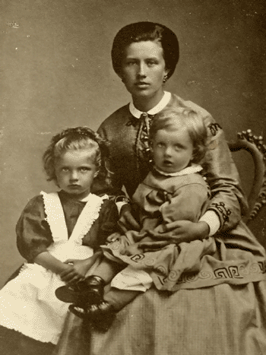
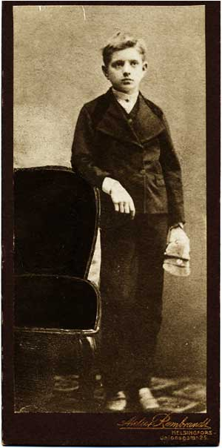
Johan Christian Julius ”Jean” ”Janne” Sibelius
s. 1865 Hämeenlinnassa lääkäriperh.
1868 isä kuolee, talousvaikeuksia
oppii pianonsoittoa lapsena
15-v. viulunsoiton opiskelu
sisarustrio (viulu, sello, piano)
sävellykset perhepiiriä varten
1880-luvun alussa

Slide 14

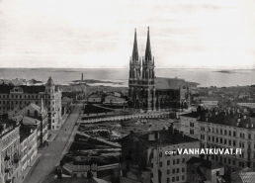
Jean Sibelius: nuoruus
v. 1885 Helsinkiin, lakiopinnot jäivät
Helsingin Musiikkiopisto: Viulunsoitto ja teoria- ja sävellysopinnot
1886 otti Jean-nimen käyttöön (merikapteenisetä Jeanin käyntikortti)
1887-88 ensimmäiset menestykset säveltäjänä, tutustuu Ferruccio Busoniin Helsingissä

Slide 15
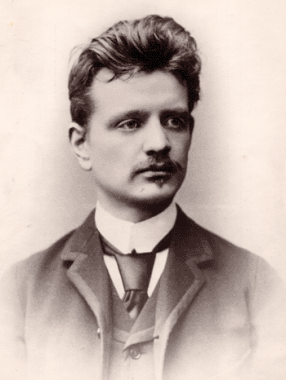
Nuori Sibelius
syksyllä 1888 Sibelius tapaa Aino Järnefeltin tämän veljen Armas Järnefeltin kautta
Sibelius mukaan Järnefeltien fennomaaniseen kulttuuripiirin
1889 Sävellysmenestyksiä: esim. E-duuri-sarja Viululle ja pianolle
-Sibeliukseen suuria odotuksia
1889-90 Sibelius apurahalla Berliinissä
1890-91 Sibelius Wienissä apurahalla

Slide 16
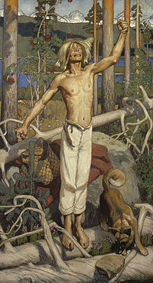
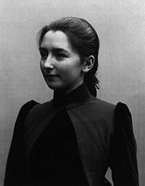
Sibelius: Kullervo
v. 1891-92 Sibelius sävelsi Kullervon jonka teksti Kalevalasta
huhtikuussa 1892 Kullervo, 5-osainen laaja teos orkesterille, mieskuorolle ja solisteille kantaesitetään menestyksellisesti
-esim. 3. osa Kullervo ja hänen sisarensa
kesäkuussa 1892 Sibelius Aino Järnefeltin kanssa naimisiin, häämatka Karjalan runolaulualueelle

Slide 17
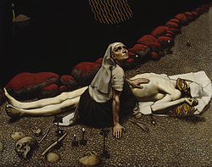
Lemminkäinen
Sibelius suunnitteli oopperaa Wagnerin tyyliin (”Veneen luominen”)
Sibelius vieraili Bayreuthissa v. 1894
1893-97 syntyi lopulta Lemminkäinen eli
4 Orkesterilegendaa Kalevalasta
-esim. Tuonelan joutsen

Slide 18
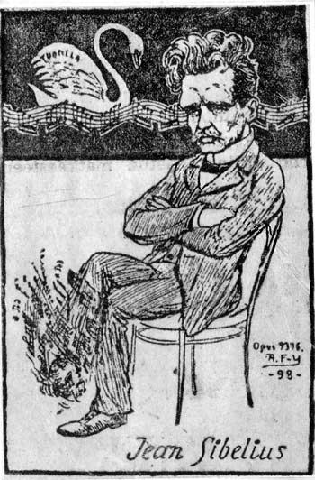
Sibelius: 1. sinfonia ja Finlandia
v. 1899 1. Sinfonia suurmenestys
1. Sortokausi teki Sibeliuksesta protestisäveltäjän
Sävelruno Finlandia (”Suomi herää”-kuvaelman finaali)

Slide 19
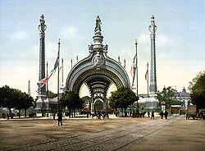
Kohti kuuluisuutta
v. 1900 Kajanuksen johtaman orkesteri Pariisin maailmannäyttelyssä Sibelius-ohjelmalla
v. 1902 2. sinfonian kantaesitys suuri riemuvoitto, Sibeliuksen maine vakiintuu myös ulkomailla
v. 1903 Valse triste näytelmämusiikista ”Kuolema” (Arvid Järnefelt) Sibeliuksen tunnetuimpia teoksia

Slide 20

Ainola
v. 1904 muutto Järvenpään Ainolaan
-taloudelliset vaikeudet ja alkoholismi
Viulukonserton sävellystyö v. 1904-05
-yksi eniten esitetyistä viulukonsertoista maailmassa

Slide 21
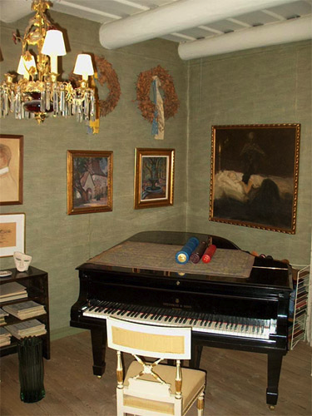
1911-1913
4. sinfonia (1911), sisäistynyt ja vaativa teos
-hämmennystä ja paheksuntaa, vähitellen myös menestystä
-Wienissä kieltäydytään soittamasta
-Göteborgissa ja Yhdysvalloissa yleisö paheksuu
-Birminghamissa menestystä
Nykyään yksi Sibeliuksen merkittävimmistä teoksista

Slide 22
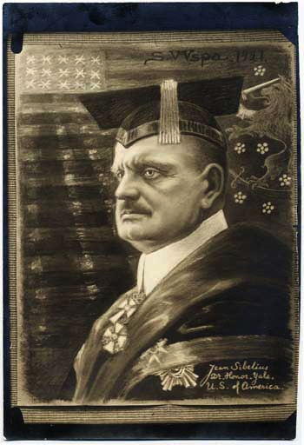
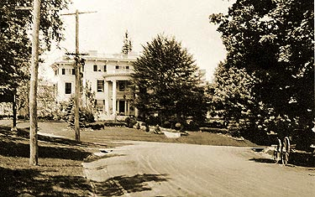
1914 - Amerikan matka
Sibelius johtaa Norfolkin musiikkijuhlilla Aallottaret -orkesterirunon
Yalen yliopiston kunniatohtoriksi
menestyksellinen Amerikan-matka
-perusta myöhemmälle suosiolle

Slide 23
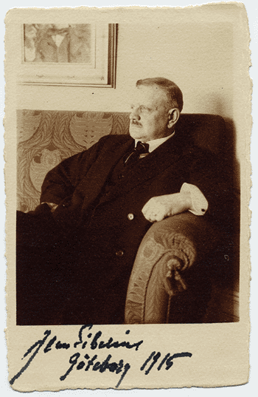
1915-1919: 5. sinfonia ja itsenäisyys
1. maailmansota katkaisi kulttuuriyhteydet Eurooppaan
1915 50-vuotisjuhlakonsertti:
5. sinfonian ensi version esitys
Lopullinen versio vasta v. 1919
-esim. 3. osa Allegro molto
1917 Jääkärimarssi

Slide 24
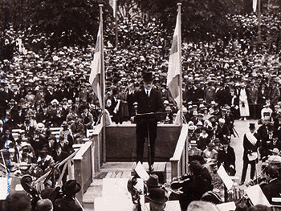
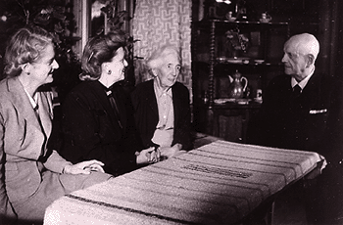
Viimeinen sinfonia
-7. Sinfonian esitys Tukholmassa ja Kööpenhaminassa
-yksiosainen sinfonia Sibeliuksen viimeinen
8. sinfoniaa odottaa koko maailma turhaan
”Ainolan hiljaisuus”
Sibelius kuolee 1957 91-vuotiaana

Slide 25
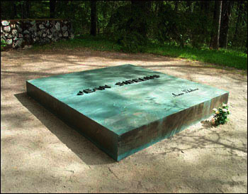
Sibelius säveltäjänä
laaja tuotanto
7 sinfoniaa
Sinfoniset runot
Näytelmämusiikit
Viulukonsertto
Yksinlaulut
Pianomusiikki
Kuoromusiikki
Kamarimusiikki

Slide 26
Myöhäisromantiikka 1880-1910
Wagnerin musiikin valtava vaikutus 1800-luvun lopussa
Musiikki suurimuotoisemmaksi ja kromaattisemmaksi
Bruckner, Mahler, Strauss, Schönberg
-sinfoniat ja muut teokset yhä laajemmiksi
-esityskoneisto suurenee myös

Slide 27
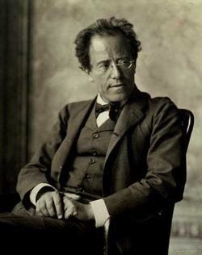
Gustav Mahler (1860-1911)
bööminsaksalainen kapellimestari ja säveltäjä
Laajat sinfoniat, joissa suuri orkesteri ja usein kuoroja ja solisteja
”Sinfonian tulee sisältää koko maailma”
9 sinfoniaa, Orkesterilaulusarjat
-esim. 5. Sinfonia, 4. osa Adagietto

Slide 28
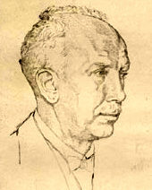
Richard Strauss (1864-1949)
saksalainen myöhäisromanttinen
säveltäjä ja kapellimestari
merkittävin saksalainen oopperasäveltäjä 1900-luvulla
Sinfoniset runot orkesterille:
esim. Also sprach Zarathustra, alku
Oopperat: Salome, Ruusuritari, Elektra
- esim. Salome: Seitsemän hunnun tanssi

Slide 29
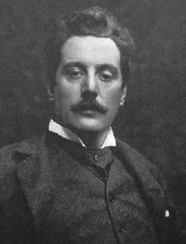
Verismi
italialaisen oopperan viimeinen tyylikausi:
-realistinen ooppera
Giacomo Puccini (1858-1924)
-Oopperoita: La Bohème, Tosca, Madame Butterfly,
-esim. Cavaradossin aaria Tosca-oopperasta
Kuolemantuomittu taiteilija aamunkoitteessa

Slide 30
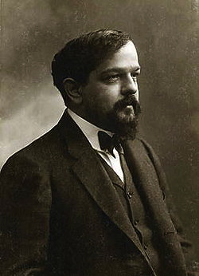
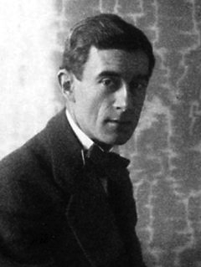
Impressionismi
Claude Debussy (1862-1918)
pianisti ja säveltäjä
-uusien harmonioiden ja asteikkojen sekä sävelvärien käyttö musiikin impressionismia
-Nokturnot, La Mer (Meri)
-Pianopreludit
-esim. Orkesteriteos Faunin iltapäivä (1892)
Maurice Ravel (1875-1937): pianisti ja säveltäjä
-pianomusiikki, kamarimusiikki,
-baletti Daphnis et Chloe
-esim. orkesteriteos Bolero (1928)

Slide 31
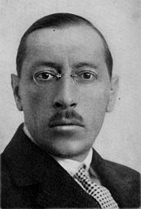
Igor Stravinski (1882-1971) Kevätuhri (1913)
venäläinen säveltäjä, 1900-luvun merkittävimpiä
Kevätuhri: baletti
Primitiivisyys: Kevään pakanallinen uhrijuhla
Musiikissa uutta: epäsäännölliset rytmit, polytonaalisuus
Orkesterin uudenlaiset sointiyhdistelmät
1900-luvun merkittävin orkesteriteos
-kantaesitys Pariisissa aiheutti mellakan
-edelleen esikuvana nykysäveltäjille

Slide 32
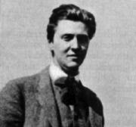
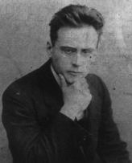
Dodekafonia: 12-säveljärjestelmä
Arnold Schönberg kehitti atonaalisen säveljärjestelmän vuonna 1921
-jokainen sävel yhtä tärkeä, ei sävellajeja
-esim. laulusarjasta: opus 48 nr.2 (Tot eli ”kuollut”)
oppilaat Alban Berg ja Anton Webern kehittivät tyyliä eteenpäin, ns. toinen Wienin koulukunta
Berg: esim. Lyyrinen sarja
(v. 1926)
Webern: Sinfonia (v. 1928)

Slide 33
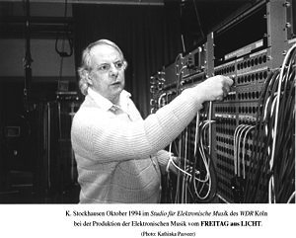
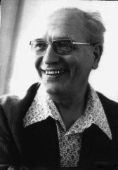
Moderni musiikki 2. maailmansodan jälkeen
Uusia suuntauksia 1950-luvulla
Sarjallisuus: musiikin matemaattinen suunnittelu
Elektroninen musiikki:
saksalainen Karlheinz Stockhausen (1928-2007)
-esim. Kontakte (1958-60): elektroniikkaa ja soittimia
Olivier Messiaen (1908-1992, ransk. säveltäjä, urkuri ja ornitologi)
-esim. ooppera Fransiskus Assisilainen (1983)

Slide 34
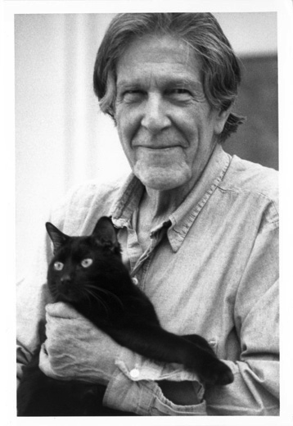

Moderni musiikki 1960-luvulta lähtien
John Cage: Kaikki on musiikkia, myös sattumalliset äänet
-epätavalliset soittimet ja äänet Cagen teoksissa, intialainen ja kiinalainen ajattelu, kuvataide, teatteri ja tanssi
-teoksia: 4,33 pianolle, Imaginary landscape nr.4 12 radiolle, paljon erilaista musiikkia
esim. ”teos”:Water walk: humoristinen performanssi-kappale tv-showta varten
Amerikkalainen minimalismi: Toisto musiikissa
-Steve Reich, Philipp Glass, John Adams
-esim. Glass: Einstein on the beach –ooppera: Spaceship -kohtaus
György Ligeti (unkaril. säv.):
Klusterit ja sävelmassat
Esim.
-Lux Aeterna 16-ääniselle kuorolle (1966)

Slide 35
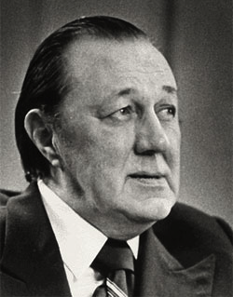
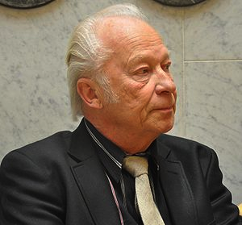
Suomen moderni musiikki (1950-luvulta eteenpäin)
Joonas Kokkonen (1920-1996)
-4 sinfoniaa, konserttoja, laulumusiikkia
-ooppera Viimeiset kiusaukset (1975)
-Requiem (1981)
Aulis Sallinen (1935-)
-8 sinfoniaa, oopperoita, kamarimusiikkia
-ooppera Punainen viiva (1978):
-esim. Simana Arhippainen ja lapset

Slide 36
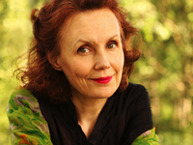
Suomen moderni musiikki (1970-l - nykyaika)
Kaija Saariaho (1952-)
-sointivärien säveltäjä
-orkesterimusiikkia, oopperoita
-yksi kuuluisimmista nykysäveltäjistä
-esim. Ooppera Kaukainen rakkaus (2000)

Slide 37
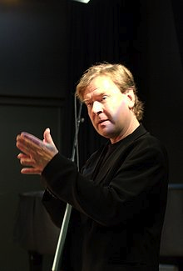
Suomen moderni musiikki
Magnus Lindberg (1958-)
-säveltäjä, pianisti
-orkesteriteoksia
-merkittävimpiä nykysäveltäjiä kansainvälisesti
-esim. Klarinettikonsertto (2002)

Slide 38
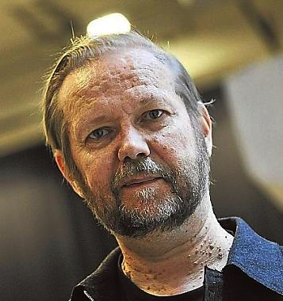
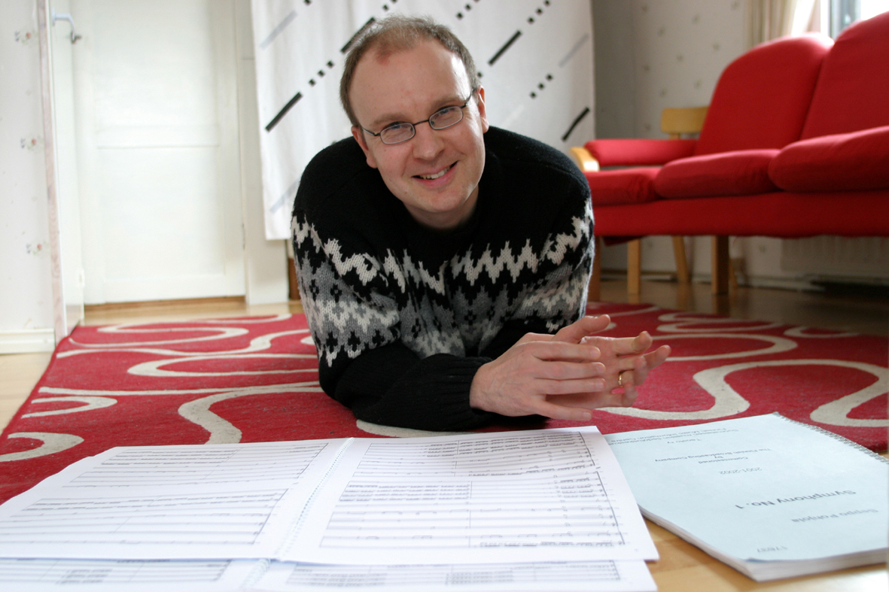
Suomalaisia nykysäveltäjiä
Jukka Tiensuu (1948-)
-Säveltäjä ja cembalisti
-nykymusiikin ja barokin asiantuntija
-esim. Fantango cembalolle (1984)
Seppo Pohjola (1965-)
-Pohjolan musiikkisukua
-orkesteri- ja kamarimusiikkia, oopperoita
-vahva rytmisyys, jazz-vaikutteet
-esim. 3. Sinfonia

